Slide 1
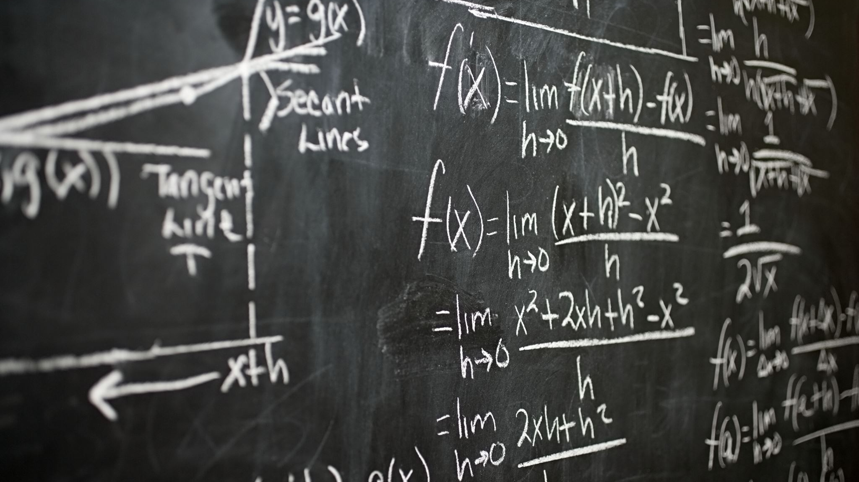
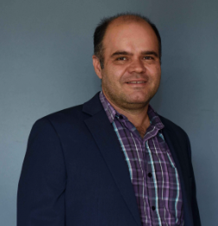
Taller de Investigación
“El modelo de Ising”
Se pretende brindar una introducción al modelo de Ising. Este es un modelo matemático que se propone como una idealización para el estudio de materiales ferromagnéticos en física. Sin embargo, en este minicurso, el énfasis es en los aspectos matemáticos del modelo. El énfasis es en comprender la descripción matemática de las transiciones de fase.
Requisitos: Conocimientos básicos de cálculo y probabilidad
Período: Del 23 de enero al 16 de febrero, 2024.
Reunión inicial: Martes y Viernes, 9a.m. – 1p.m.
Lugar: Laboratorio, CIMPA
Modalidad: Presencial
Inscripción: 20 de noviembre – 15 de enero 2024
Dr. José Alexander Ramírez González

